Slide 1
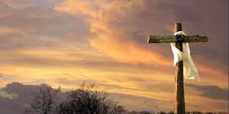

Slide 2
从十字架看
基督徒家庭生活
太16:24

Slide 3
太16:24 于是耶稣对门徒说：“若有人要跟从我，就当舍己，背起他的十字架来跟从我。

Slide 4
一、第一世纪的人怎样看十字架
1 第一世纪的犹太人对十字架的理解

Slide 5
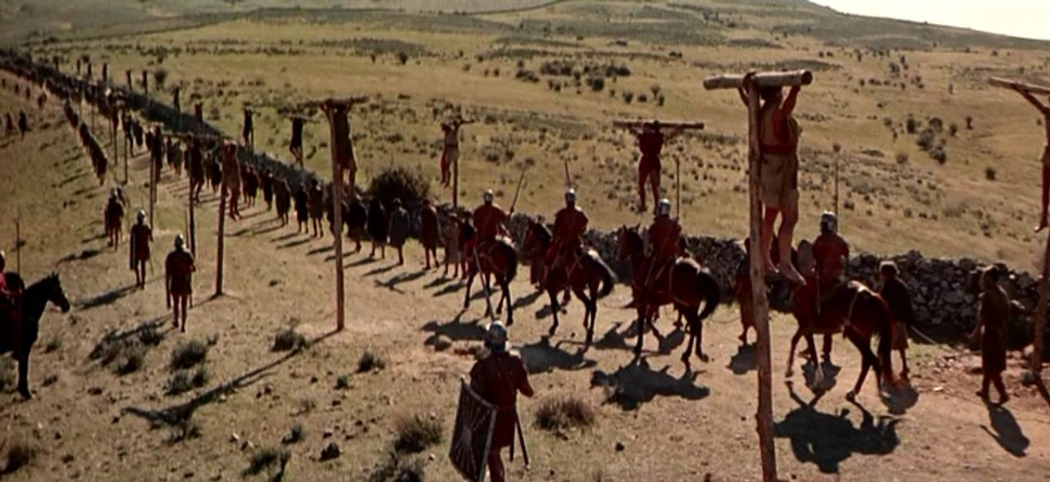
斯巴达克斯起义

Slide 6
林前1:23 我们却是传钉十字架的基督，在犹太人为绊脚石，在外邦人为愚拙；
绊脚石：「使厌恶」

Slide 7
2 第一世纪的人愿意背十字架吗？
愿意信钉十字架的耶稣吗？
可8:31 从此，他教训他们说：“人子必须受许多的苦，被长老、祭司长，和文士弃绝，并且被杀，过三天复活。”8:32 耶稣明明地说这话，彼得就拉着他，劝他。
环译：耶穌坦白地說了這番話，彼得就把他拉到一邊，責備他。
劝：斥责、骂。

Slide 8
来10：25「不可停止聚会」
徒16：25「保罗、西拉唱诗赞美神」

Slide 9
二、作主门徒与家庭生活
1 舍己：否定自我、放下自我
2 学习死的功课

Slide 10
门徒的塑造
使徒约翰
使徒保罗
使徒彼得

